Slide 2
Kan krypto gjøre at hvor data lagres blir uvesentlig?
Debatt: Helsedata i skyen?
G2 Ocean / EVRY
Oleksandr Kazymyrov

Slide 3
Karakteristikk av en kryptoalgoritme: • integritet • autentisering • konfidensialitet ⋮ så tilfeldig som mulig (dvs., probabilistisk kryptering) stemmer ikke med sky (databehandling) egenskaper

Slide 4
Kan krypto gjøre at hvor data lagres blir uvesentlig? Ja, men… Sky fordeler forsvinner siden data blir ustrukturert.

Slide 5
Innhold
1. Skytjenester for sky 2. Deterministisk vs probabilistisk kryptering 3. Kryptering vs anonymisering

Slide 6
Skytjenester for sky
XaaS
DBaaS
DBaaS
Data / Applications
OS
Virualization / Networking
Middleware / Runtime
Storage / Servers / Hardware
NaaS
SaaS
NaaS
SaaS
SaaS
SaaS
I morgen
I går
I dag
I morgen

Slide 7
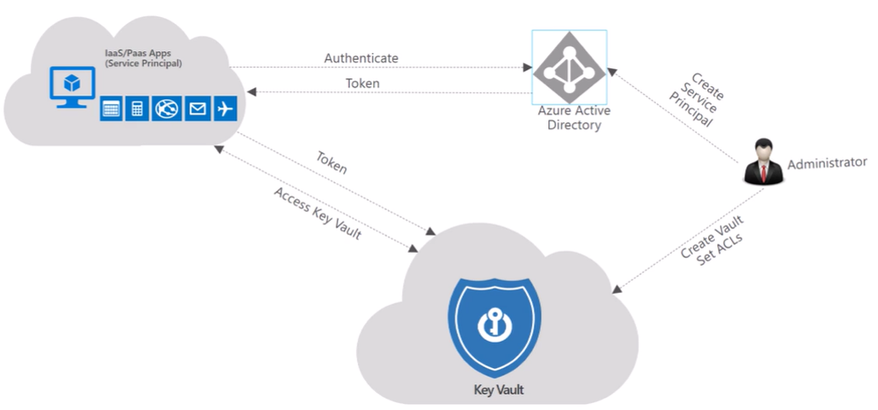
Hvem stoler vi på?
Model | Leverandør | Stoler på
SaaS | S-leverandør | S-, P-, I-leverandørene
PaaS | P-leverandør | P-, I- leverandørene
IaaS | I-leverandor | I-leverandør
© Microsoft

Slide 8
Data beskyttelse ved kryptering
DBaaS
SaaS
SaaS
Krypto aaS
DBaaS
DBaaS
SaaS
SaaS
APIaaS
DBaaS

Slide 9
Kryptering eller anonymisering?
?
Kyptering
Anonymisering

Slide 10
Konklusjon
S.M.A.R.T. kravene i samsvar med forskriftene
Hvem stoler vi på og hvem er motstandere?
Nye sikre kryptotjenester i skyen

Slide 11
Konklusjon
Bør regjering investere i Norges Krypto as a Service som bidrar til alle bransjer i Norge?

